Slide 1
PROGRAMACIÓN ORIETADA A OBJETOS

Slide 2
Introducción
Paradigma: Ejemplo ilustrativo, enunciado modelo
  Programación imperativa
  Programación funcional
  Programación lógica
Nuevo Paradigma:
  Programación Orientada a Objetos (POO)

Slide 3
Programación Procedimental
Procedimiento 1
D
A
T
O
S
Procedimiento 2
Procedimiento 3

Slide 4
Programación Orientada a Objetos
Métodos
Métodos
DATOS
DATOS
Métodos
Métodos
DATOS
DATOS

Slide 5
POO
Facilita la creación de software de calidad pues sus características potencian:
  La mantención
  La extensión y
  La reutilización del software generado bajo este paradigma
La POO se basa en la idea natural de un mundo lleno de objetos y que la resolución de problemas se realiza mediante el modelo de objetos

Slide 6
POO
La visión de Objetos:
    Mesas
    Sillas
    Computadores
    Autos
    Cuentas bancarias
    Partidos de fútbol
    Perros, etc

Slide 7
POO
Los objetos se pueden Organizar según su necesidad
    Mamíferos : Perro, Ciervo
    Teléfonos : Fijo, Celular
    Deportes : Fútbol, Tenis
    Vehículos : Automóvil, Camión

Slide 8
METODOLOGÍA

Slide 9
Modelamiento
La base de esta tecnología es:
Los problemas que se desea resolver
Modelar
con base en
Relevantes y tangibles en el problema
Entidades

Slide 10
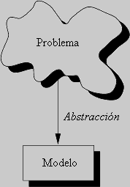
Abstracción
El modelo define una perspectiva abstracta del problema
  Los datos que son afectados
  Las operaciones que se aplican sobre los datos

Slide 11
Ejemplo
Para la administración docente, las entidades que participan son:
Alumnos
Profesores
Administr. Docente
Salas
Asignaturas

Slide 12
POO
Identificar los objetos importantes
Organizar los objetos en jerarquías
Otorgar, a los objetos, atributos relevantes que describan sus características
Proveer, a cada objeto, las funciones inherentes a su comportamiento

Slide 13
Conceptos de la POO
La POO trata de aproximarse al modo de actuar del hombre y no al de la máquina
Conceptos fundamentales que sustentan la POO:
  Clase
  Objeto
  Instancia
  Atributos
  Métodos

Slide 14
Clase
Una clase es como un tipo de dato creado por el usuario, que posee dos categorías de miembros:
  Atributos (Datos) ⇒ Estado
  Métodos (Algoritmos) ⇒ Comportamiento

Slide 15
Clase
En general, es posible crear una clase a partir de cualquier objeto que esté a nuestro alrededor. Por ejemplo:
  Persona
  Automóvil
  Mascota

Slide 16
Instancias-Objetos
Una Instancia es una ocurrencia de la clase
Al momento de crear un objeto se produce la instanciación
Un Objeto es una instancia de una Clase específica

Slide 17
Instancias-Objetos
  EJEMPLO:
  Suponer que existe la clase Vehículo
  El auto patente WF-4631 es una instancia de la clase Vehículo, o sea, un objeto de esa clase
  La camioneta patente ZT-9283 es otra instancia de la clase Vehículo

Slide 18
Atributos
Son los datos que caracterizan a los objetos de una clase y determinan el estado de un objeto
Marca
Año
Color
Patente, etc.

Slide 19
Métodos
Representan todas aquellas acciones que se pueden realizar sobre un objeto de cierta clase
En la implementación, estos métodos son segmentos de código en la forma de funciones
La clase Vehículo puede incluir los métodos:
      Encender
      Acelerar
      Virar
      Frenar

Slide 20
Principios de la POO
Propiedades, que lo llevan a ser un estilo de desarrollo que permite crear código re-utilizable
Encapsulamiento
Herencia
Polimorfismo

Slide 21
ENCAPSULAMIENTO
Abstracción de Datos

Slide 22
Encapsulamiento
Proceso por el que se ocultan:
        Las estructuras de datos
        Los detalles de la implementación
Permite considerar a los objetos como "cajas negras", evitando que otros objetos accedan a detalles que NO LES INTERESA
Una vez creada la clase, las funciones usuarias no requieren conocer los detalles de su implementación

Slide 23
Encapsulamiento
Toda clase tiene un conjunto de atributos y métodos asociados a ella
Todos ellos están encapsulados o contenidos dentro de la misma clase, de manera que son miembros de dicha clase
Esos métodos y atributos pueden ser utilizados por otras clases sólo si la clase que los encapsula les brinda los permisos necesarios para ello

Slide 24
Encapsulamiento
Atributos de una Cuenta Corriente:
  Número
  Saldo
Métodos:
  Depositar
  Girar
  Conocer el saldo
¿Cómo se almacenan estos datos?

Slide 25
HERENCIA
Organización jerárquica

Slide 26
Herencia
Permite reutilizar código creando nuevas clases a partir de las existentes (construidas y depuradas)
Compromete una relación de jerarquía (es-un)
Una nueva clase se generará agregando atributos y/o código a una clase existente
Una clase (derivada) puede heredar de otra clase (base):
      Atributos y
      Métodos

Slide 27
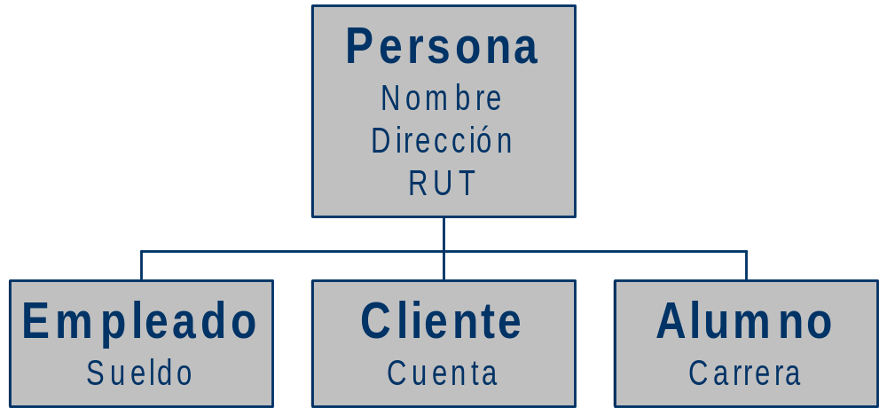
Herencia

Slide 28
POLIMORFISMO

Slide 29
Polimorfismo
Capacidad que permite a dos clases diferentes responder de forma distinta a un mismo mensaje
Esto significa que dos clases que tengan un método con el mismo nombre y que respondan al mismo tipo de mensaje (es decir, que reciban los mismo parámetros), ejecutarán acciones distintas

Slide 30
Polimorfismo
Ejemplo 1:
Al presionar el acelerador esperamos que aumente la velocidad del auto, independiente de si se tiene un:
    Motor con carburador
    Motor con inyección electrónica

Slide 31
Polimorfismo
Ejemplo 2:
Si se tienen las clases Entero y Char, ambas responderán de manera distinta al mensaje "Sucesor"
OBJETOS
'A'
3
MENSAJE
Sucesor
RESULTADOS
'B'
4

Slide 32
OBJETOS

Slide 33

Objetos
En la POO se dice que un objeto: "integra datos y algoritmos"
En la programación estructurada, variables y funciones están separadas
POO
Procedural
Clase
Objeto
Instanciación de objetos
Tipo
Variable
Declaración de variables

Slide 34
Objetos
Cada objeto es responsable de inicializarse y destruirse en forma correcta
Un objeto consta de:
    Tiempo de vida
    Estado
    Comportamiento
Atributos
Métodos

Slide 35
Tiempo de vida de un objeto
La duración de un objeto en un programa siempre está limitada en el tiempo
La mayoría de los objetos sólo existen durante una parte de la ejecución del programa
Los objetos son creados mediante un mecanismo denominado instanciación
Los objetos dejan de existir cuando son destruidos

Slide 36
Estado de un objeto
Queda definido por sus atributos
Con él se definen las propiedades del objeto, y el estado en que se encuentra en un momento determinado de su existencia

Slide 37
Comportamiento de un objeto
Queda definido por los métodos
Los prototipos de los métodos definidos en la interfaz de una clase permiten a otros objetos, que forman parte de la aplicación, interactuar con los objetos de esa clase

Slide 38
CLASES

Slide 39
Clases
Las clases son abstracciones que representan a un conjunto de objetos con un:
    Comportamiento e
    Interfaz común
Es la implementación de un tipo de dato (considerando los objetos como instancias de las clases)

Slide 40
Clases
Permiten definir y representar colecciones de objetos
Proveen un modelo para la creación de objetos
Los elementos que componen la clase son
Atributos
Representan el estado de un objeto
(variables de ejemplar)
Métodos
Representan el comportamiento de un objeto (funciones miembro)

Slide 41
Ejemplo de instancia de objetos
Clase: Cuenta corriente
  Atributos:
      Número
      Nombre
      Saldo
  Métodos:
      Depositar
      Girar
      Consultar saldo

Slide 42
Ejemplo de instancia de objetos
Clase: Cuenta corriente
Instanciación: Cuenta Corriente A, B
Objeto: A
Objeto: B
Num: 1234
Nombre: Juan
Saldo: 350.000
Num: 9876
Nombre: María
Saldo: 450.600
Métodos
Métodos
Depositar
Depositar
Girar
Girar
Consultar
Consultar

Slide 43
MENSAJES

Slide 44
Mensaje
Mecanismo por el cual se solicita una acción sobre el objeto
Un programa en ejecución es una colección de objetos que se crean, interactúan y se detruyen
La interacción se basa en mensajes que son enviados de un objeto a otro, de modo que el emisor le pide al receptor la ejecución de un método

Slide 45
Mensajes
Un objeto invoca un método como una reacción al recibir un mensaje
La interpretación del mensaje dependerá del receptor
Paciente
Médico
Mensaje
Recepcionista
Paciente
Médico

Slide 46
MÉTODOS

Slide 47
Métodos
Un método es una función miembro de una clase
Establece el comportamiento del objeto
Opera directamente sobre el objeto que lo invocó
Recibe, como parámetro implícito, el objeto que lo invocó

Slide 48
Métodos
Si el método requiere otros objetos de la clase, éstos deberán ser pasados como parámetros explícitos y el método sólo podrá acceder en forma indirecta a estos objetos
Ejemplos:
    Depositar
    Girar
    Consultar

Slide 49
RESUMEN

Slide 50
Mensajes y métodos
Un objeto (agente emisor) envía un mensaje a otro objeto (agente receptor)
El mensaje tiene codificada la petición de una acción
El mensaje incluye la información (argumentos) necesaria para satisfacer la petición
Si el receptor acepta el mensaje, acepta la responsabilidad de ejecutar la acción indicada
En respuesta a un mensaje, el receptor ejecuta un método para satisfacer la petición

Slide 51
Clases y ejemplares
Todos los objetos son ejemplares de una clase
La clase del receptor determina el método que se activa como respuesta a un mensaje
Todos los objetos de una clase usan el mismo método en respuesta a mensajes similares

Slide 52
Clases y métodos
Los objetos son ejemplos de TAD’s
Un TAD tiene dos caras: una exterior, la que ve el usuario, y una interior, la que sólo ve el programador
El usuario ve nada más que un conjunto de operaciones que definen el comportamiento de la abstracción
El programador ve las variables de datos que se usan para mantener el estado interno del objeto
Un ejemplar es un representante de una clase

Slide 53
Clases y métodos
Una variable de ejemplar es una variable interna mantenida por un ejemplar
Cada ejemplar tiene su propia colección de variables de ejemplar
Las variables de ejemplar sólo son modificables por los métodos definidos en la clase
Un objeto es la combinación de estado y comportamiento

Slide 54
Clases y métodos
El estado lo determinan las variables de ejemplar
El comportamiento lo determinan los métodos
Desde el exterior, los clientes sólo pueden ver el comportamiento de los objetos
Desde el interior, los métodos proporcionan el comportamiento apropiado mediante las modificaciones del estado

Slide 55
Clases y métodos
La interfaz describe la forma en que un objeto se conecta con el mundo
La implementación describe cómo se logra la responsabilidad prometida en la interfaz
Una clase se puede concebir como un registro con dos variedades de campos: datos y procedimientos
Los datos constituyen las variables de ejemplar
Los procedimientos constituyen los métodos

